Slide 1
用C++描述面向对象程序
C++的函数特征
C++的数据声明
C++的作用域
C++的类
C++的对象
C++的输入/输出
C++的函数
C++的参数传递
C++的函数名重载和操作符重载
C++的动态存储分配
友元(friend)函数
内联(inline)函数
结构(struct)与类
联合(Union)与类

Slide 2
模板 (template)
定义
适合多种数据类型的类定义或算法，在特定环境下通过简单地代换，变成针对具体某种数据类型的类定义或算法

Slide 3
模版 template
通用数据类
模版函数
通用函数
2. 类模版
通用数据类型

Slide 4
模版函数
通用函数
几个形式上完全相同的函数，只有
参数类型和返回值类型不同，可以
写成通用函数，也叫模版函数。

Slide 5
例. int max(int a, int b)
{return a>b?a:b；}
float max(float a, float b)
{return a>b?a:b；}
char max(char a, char b)
{return a>b?a:b；}
可以统一写成一个模版函数

Slide 6
template <class T>
T max(T a, T b)
{return a>b?a:b；}
这里 T 是类型参数
可以用任意一个标识符

Slide 7
模版函数的调用
对不同的参数都可以调用函数max
int a, b;
char x,y;
a=3; b=5; x= 'A'; y='b';
a=max(a, b); \\有意义
x=max(x, y); \\有意义
参数可以用字符串，甚至复杂的结构变
量，对象，只要事先定义大小关系。

Slide 8
2.类模版 通用数据类型
//array.h 例. 通用数组 抽象数组类型
template <class T>
class Array
{ T *alist; //指针数据 表示一个
int size; //表示数组长度
public:
Array(int s=50) //构造函数
Array(const Array<T>&X); //拷贝构造函数
~Array( ){delete[ ] element;} //析构函数
Array<T>&operator=(const Array<T>&X);// 赋值函数重载
T& operator[ ](int i)； //一元运算[ ]重载 下
operator T*( )const; //强制类型转换,将当前
int ArraySize( )const; //取数组长
void Resize(int sz); //数组长重定义
friend ostream& operator<<(ostream&, const Array<T>&);
//输出操作重载
}；

Slide 9
template <class T>
class Array
{ T *alist; //指针数据 表示一个数组
int size; //表示数组长度
public:
Array(int s=50) //构造函数
Array(const Array<T>&X); //拷贝构造函数
~Array( ){delete[ ] element;} //析构函数

Slide 10
Array<T>&operator=(const Array<T>&X);
// 赋值函数重载
T& operator[ ](int i)； //一元运算[ ]重载
//下标函数
operator T*( )const; //强制类型转换,将当前
//对象变成指向它的首地址的指针，
int ArraySize( )const; //取数组长
void Resize(int sz); //数组长重定义
friend ostream& operator<< (ostream&,
const Array<T>&); //输出操作重载
}；

Slide 11
还可以定义字符数组，记录类型数组，复数类的数组，二维数组，三维数组等等，方法与C语言相同。

Slide 12
#include<iostream.h>
#include "array.h"
#include “complex.h"
void main(void )
{ Array<complex> a(20);
complex s(1,2);
for(int i=0;i<20;i++)
a[i]=a[i]+s;
Array<complex>b(a), c=a;
cout<<a<<b<<c;
}

Slide 13
3． 多于一个参数的模版
模版可以有不止一个参数，可以是某
个简单类型参数，也可以是通用参数。

Slide 14
例 template<class T, class S> class Node
{ Node<T,S> *previous, *next;
T *T_data;
S *S_data;
Public:
Node(Node<T,S>*, Node<T,S>*,T*,S*);
~Node( );
}

Slide 15
template <class T, class S>
Node<T,S>::Node(Node<T,S>*p,
Node<T,S>*q, T*t, S* s)
{ previous=p; next=q;
T_data=t; S_data=s;}
template<class T,class S>
Node<T,S>::~Node( )
{delete T_data; delete S_data;}

Slide 16
用模板定义用于排序的数据表(dataList)类
#ifndef DATALIST_H
#define DATALIST_H
#include <iostream.h>
template <class Type>
class dataList {
private:
Type *Element;
int ArraySize;
void Swap (const int m1, const int m2);
int MaxKey (const int low, const int high);

Slide 17
public:
dataList (int size = 10) : ArraySize (size),
Element (new Type [Size]) { }
~dataList ( ) {delete [ ] Element;}
void Sort ( );
friend ostream& operator << (ostream&
outStream, const datalist<Type>&
outList);
friend istream& operator >> (istream&
inStream, const datalist<Type>&
inList);
};
#endif

Slide 18
dataList类中所有操作作为模板函数的实现
#ifndef SELECTTM_H
#define SELECTTM_H
#include “datalist.h”
template <class Type>
void dataList <Type>::
Swap (const int m1, const int m2) {
//交换由m1, m2为下标的两个数组元素的值
Type temp = Element [m1];
Element [m1] = Element [m2];
Element [m2] = temp;
}

Slide 19
template <class Type>
int dataList<Type>::
MaxKey (const int low, const int high) {
//查找数组Element[low]～Element[high]中
//的最大值，函数返回其位置
int max = low;
for (int k = low+1, k <= high, k++)
if ( Element[max] < Element[k] )
max = k;
return max;
}

Slide 20
template <class Type>
ostream&operator<< (ostream& OutStream,
const dataList<Type> OutList) {
OutStream << “Array Contents : \n”;
for (int i = 0; i < OutList.ArraySize; i++)
OutStream << OutList.Element[i] << ‘ ’;
OutStream << endl;
OuStream << “Array Current Size : ” <<
OutList.ArraySize << endl;
return OutStream;
}

Slide 21
template <class Type>
istream& operator >> (istream& InStream,
dataList<Type> InList) {
//输入对象为InList，输入流对象为InStream
cout << “Enter array Current Size : ”;
Instream >> InList.ArraySize;
cout << “Enter array elements : \n”;
for (int i = 0; i < InList.ArraySize; i++) {
cout << “Elememt” << i << “:” ;
InStream >> InList.Element[i];
}
return InStream;
}

Slide 22
template <class Type>
void dataList<Type>::Sort ( ) {
//按非递减顺序对ArraySize个关键码
//Element[0]～Element[ArraySize-1]排序。
for ( int i = ArraySize -1; i > 0; i-- ) {
int j = MaxKey (0, i);
if ( j != i ) swap (j, i);
}
}
#endif

Slide 23
使用模板的选择排序算法的主函数
#include “selecttm.h”
const int SIZE = 10;
int main ( ) {
dataList <int> TestList (SIZE);
cin >> TestList;
cout << “Testing Selection Sort : \n” <<
TestList << endl;
TestList.Sort ( );
cout << “After sorting : \n” <<
TestList << endl;
return 0;
}

Slide 24
算法定义
定义：一个有穷的指令集，这些指令为解决某一特定任务规定了一个运算序列
特性：
  输入 有0个或多个输入
  输出 有一个或多个输出(处理结果)
  确定性 每步定义都是确切、无歧义的
  有穷性 算法应在执行有穷步后结束
  有效性 每一条运算应足够基本

Slide 25
算法设计 自顶向下，逐步求精
事例学习：选择排序问题
明确问题：非递减排序
解决方案：逐个选择最小数据
算法框架：
for ( int i = 0; i < n-1; i++ ) { //n-1趟
从a[i]检查到a[n-1];
若最小的整数在a[k], 交换a[i]与a[k];
}
细化程序：程序 SelectSort

Slide 26
void selectSort ( int a[ ], const int n ) {
//对n个整数a[0],a[1],…,a[n-1], 按非递减顺序排序
for ( int i = 0; i < n-1; i++ ) {
int k = i;
//从a[i]检查到a[n-1], 找最小的整数, 在a[k]
for ( int j = i+1; j < n; j++ )
if ( a[j] < a[k] ) k = j;
//k指示当前找到的最小整数
int temp = a[i]; a[i] = a[k]; a[k] = temp;
//交换a[i]与a[k]
}
}

Slide 27
性能分析与度量
算法的性能标准
算法的后期测试
算法的事前估计

Slide 28
算法的性能标准
正确性
可使用性
可读性
效率
健壮性

Slide 29
算法的后期测试
在算法中的某些部位插装时间函数
time ( )
测定算法完成某一功能所花费的时间

Slide 30
顺序搜索 (Sequenial Search)
行 int seqsearch ( int a[ ], const int n,
const int x ) //a[0],…,a[n-1]
1 {
2 int i = 0;
3 while ( i < n && a[i] != x )
4 i++;
5 if ( i == n ) return -1;
6 return i;
7 }

Slide 31
插装 time( ) 的计时程序
void TimeSearch ( )
{ //在1..1000中搜索0,10,…,90,100,200,…,1000
int a[1001], n[20];
for ( int j = 1; j <= 1000; j++ )
a[j] = j; //a[1]=1, a[2]=2, …
for ( j = 0; j < 10; j++ ) {
n[j] = 10*j; //n[0]=0, n[1]=10, n[2]=20
n[j+10] = 100*( j+1 );
} //n[10]=100, n[11]=200, n[12]=300 ...
cout << " n time" << endl;

Slide 32
for ( j = 0; j < 20; j++ ) {
long start, stop;
time (&start);
int k = seqsearch (a, n[j], 0);
time (&stop);
long runTime = stop - start;
cout << " " << n[j] << " " <<
runTime << endl;
}
cout << "Times are in hundredths of a
second." << endl;
}

Slide 33
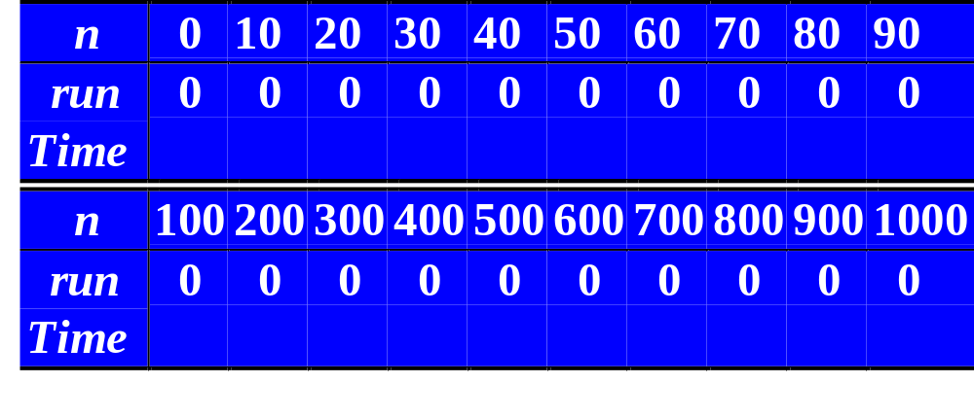
程序测试结果输出

Slide 34
改进的计时程序
void TimeSearch ( ) {
int a[1001], n[20];
const long r[20] = {300000, 300000, 200000,
200000, 100000, 100000, 100000, 80000,
80000, 50000, 50000, 25000, 15000, 15000,
10000, 7500, 7000, 6000, 5000, 5000 };
for ( int j = 1; j <= 1000; j++ )
a[j] = j;
for ( j = 0; j < 10; j++ ) {
n[j] = 10*j; n[j+10] = 100*( j+1 );
}
cout << " n totalTime runTime" << endl;

Slide 35
for ( j = 0; j < 20; j++ ) {
long start, stop;
time (&start); //开始计时
for ( long b = 1; b <= r[j]; b++ )
int k = seqsearch(a, n[j], 0 ); //执行r[j]次
time (&stop); //停止计时
long totalTime = stop - start;
float runTime =
(float)(totalTime) / (float)(r[j]);
cout << " " << n[j] << " " << totalTime
<< " " << runTime << endl;
}
}

Slide 36
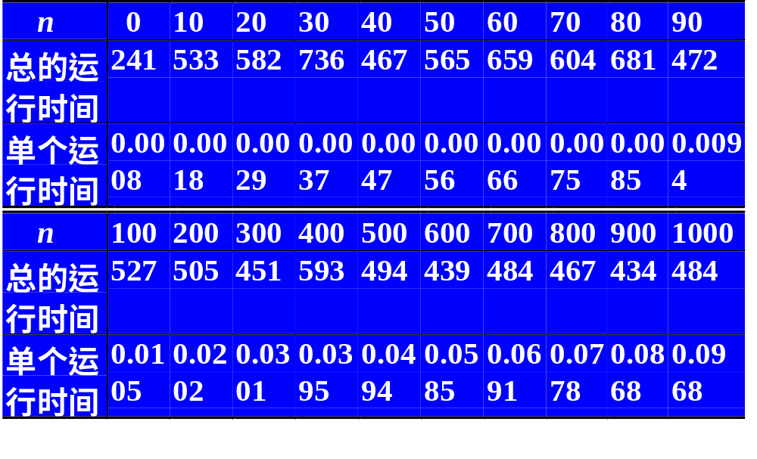
程序测试结果输出

Slide 37
算法的事前估计
  空间复杂度
  时间复杂度

Slide 38
空间复杂度度量
存储空间的固定部分
程序指令代码的空间，常数、简单变量、定长成分(如数组元素、结构成分、对象的数据成员等)变量所占的空间
可变部分
尺寸与实例特性有关的成分变量所占空间、引用变量所占空间、递归栈所用的空间、通过new和delete命令动态使用的空间

Slide 39
时间复杂度度量
编译时间
运行时间
  程序步
    语法上或语义上有意义的一段指令序列
    执行时间与实例特性无关
    例如：
    注释：程序步数为0
    声明语句：程序步数为0
    表达式：程序步数为1

Slide 40
程序步确定方法
  插入计数全局变量count
  建表，列出个语句的程序步
例 以迭代方式求累加和的函数
行 float sum ( float a[ ], const int n )
1 {
2 float s = 0.0;
3 for ( int i = 0; i < n; i++ )
4 s += a[i];
5 return s;
6 }

Slide 41
在求累加和程序中加入count语句
float sum ( float a[ ], const int n ) {
float s = 0.0;
count++; //count统计执行语句条数
for ( int i = 0; i < n; i++ ) {
count++; //针对for语句
s += a[i];
count++;
} //针对赋值语句
count++; //针对for的最后一次
count++; //针对return语句
return s;
} 执行结束得 程序步数 count =2 * n + 3

Slide 42
程序的简化形式
void sum ( float a[ ], const int n )
{
for ( int i = 0; i < n; i++ )
count += 2;
count += 3;
}

Slide 43
注意：
一个语句本身的程序步数可能不等于该语句一次执行所具有的程序步数。
例如：赋值语句
x = sum (R, n);
本身的程序步数为1；
一次执行对函数 sum (R, n) 的调用需要的程序步数为 2*n+3；
一次执行的程序步数为
1+2*n+3 = 2*n+4

Slide 44
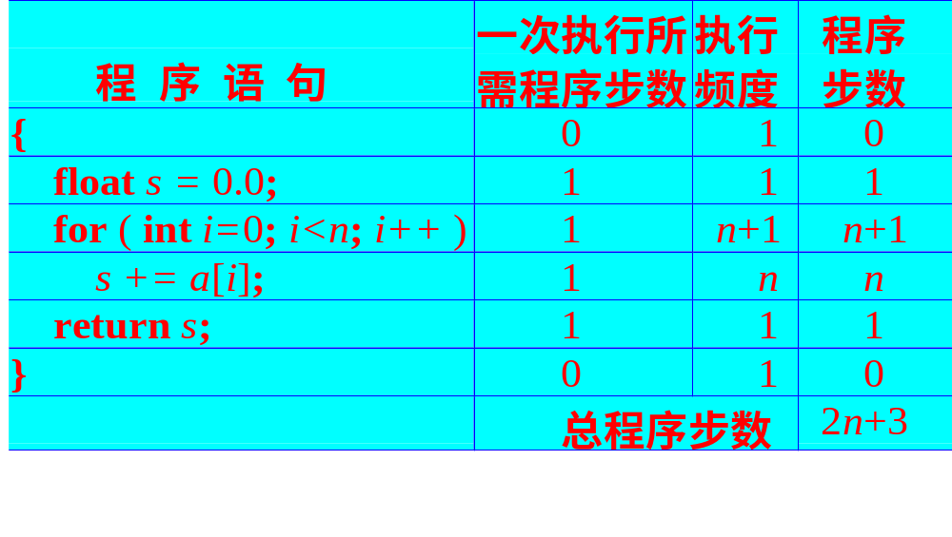
计算累加和程序
程序步数计算工作表格

Slide 45
时间复杂度的渐进表示法
大O表示法
加法规则 针对并列程序段
T(n, m) = T1 (n) + T2 (m)
= O(max (f (n), g (m)))
c < log₂n < n < nlog₂n < n² < n³ < 2^{n} < 3^{n} < n!

Slide 46
乘法规则 针对嵌套程序段
T (n, m) = T1 (n) * T2 (m)
= O(f (n)*g (m))
渐进的空间复杂度
S (n) = O(f (n))

Slide 47
两个并列循环的例子
void example (float x[ ][ ], int m, int n, int k) {
float sum [ ];
for ( int i = 0; i < m; i++ ) { //x[ ][ ]中各行
sum[i] = 0.0; //数据累加
for ( int j=0; j<n; j++ ) sum[i] += x[i][j];
}
for ( i = 0; i < m; i++ ) //打印各行数据和
cout << “Line ” << i <<
“ : ” <<sum [i] << endl;
} 渐进时间复杂度为 O(max (m*n, m))

Slide 48
template <class Type> //起泡排序的算法
void dataList<Type>::bubbleSort ( ) {
//对表 Element[0] 到 Element[ArraySize-1]
//逐趟进行比较, ArraySize 是表当前长度
int i = 1; int exchange = 1;
//当exchange为0则停止排序
while ( i < ArraySize && exchange ) {
BubbleExchange ( i, exchange );
i++;
} //一趟比较
}

Slide 49
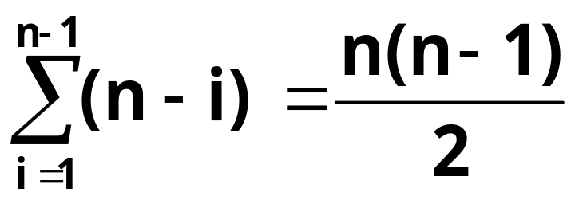
template <class Type>
void dataList<Type>::
BubbleExchange(const int i, int & exchange ){
exchange = 0; //假定元素未交换
for ( int j = ArraySize-1; j>=i; j--)
if ( Element[j-1] > Element[j] ) {
Swap ( j -1, j ); //发生逆序
//交换Element[j-1]与Element[j]
exchange = 1; //做“发生了交换”标志
}
} 渐进时间复杂度
O(f (n)*g (n)) =

Slide 50
出错处理问题举例
试编写一个函数计算 n!*2^{n} 的值，结果存放于数组 A[arraySize] 的第 n 个数组元素中 (0 ≤ n ≤ arraySize)
若设计算机中允许的整数的最大值为 maxInt，则当 n > arraySize 或者对于某一个 k ( 0 ≤ k ≤ n )，使得k!*2^{k} > maxInt 时，应按出错处理。

Slide 51
可有如下三种不同的出错处理方式：
用 cerr << 及 exit (1) 语句来终止执行并报告错误；
用返回整数函数值 0, 1 来实现算法，以区别是正常返回还是错误返回；
在函数的参数表设置一个引用型的整型变量来区别是正常返回还是某中错误返回。

Slide 52
  #include "iostream.h"
  #define arraySize 100
  #define MaxInt 0x7fffffff
  int calc ( int T[ ], int n ) {
  int i, value = 1;
  if ( n != 0 ) {
  for ( i = 1; i < n; i++) {
  value *= i * 2;
  if ( value > MaxInt / n / 2 )
  return 0;
  } //直接判断 i!*2^{i} > MaxInt 是危险的

Slide 53
  value *= n * 2;
  }
  T[n] = value; return 1; //n!*2^{n} → T[n]
  }
  void main ( ) {
  int A[arraySize], i;
for ( i = 0; i < arraySize; i++ )
if ( !calc ( A, i ) ) {
cout << "failed at " << i << endl;
break;
}
}

Slide 54
小结：讨论哪几种数据结构？
从传统的观点来看
  数据的逻辑结构
    线性结构
    非线性结构

Slide 55
线性结构
A
B
C
D
E
F
非线性结构
A
A
D
B
C
C
D
E
G
B
E

Slide 56
  数据的物理结构
    顺序结构
    链表结构
    散列结构
    索引结构
  在该数据结构上的操

Slide 57
算法编制时需要注意些什么？
正确性
  前置（先决）条件、后置条件
可读性
  清晰性、一致性、简明性
  结构性、模块性
容错性

